Slide 1
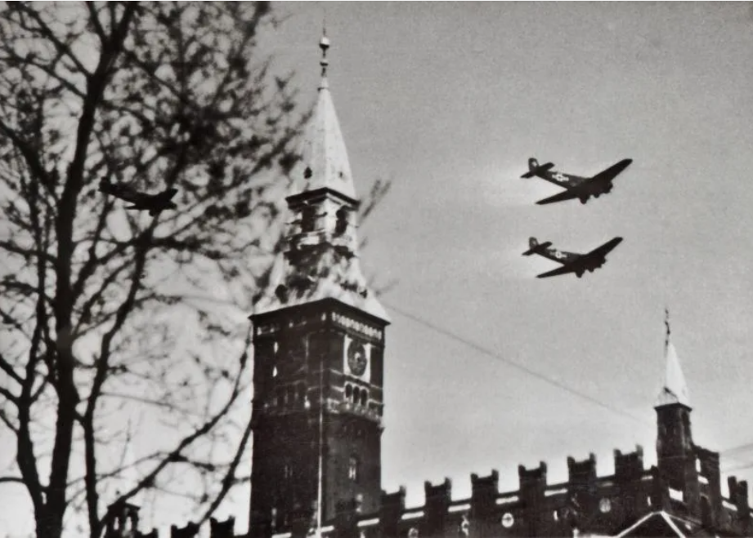
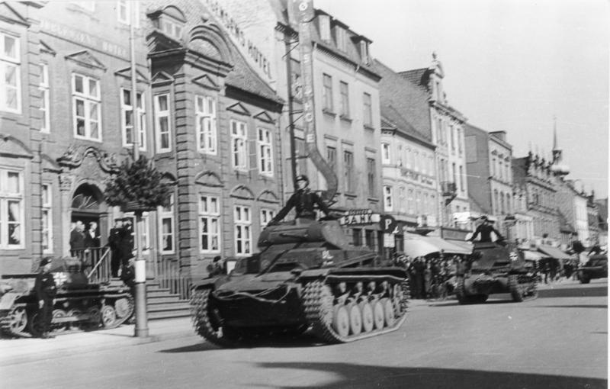
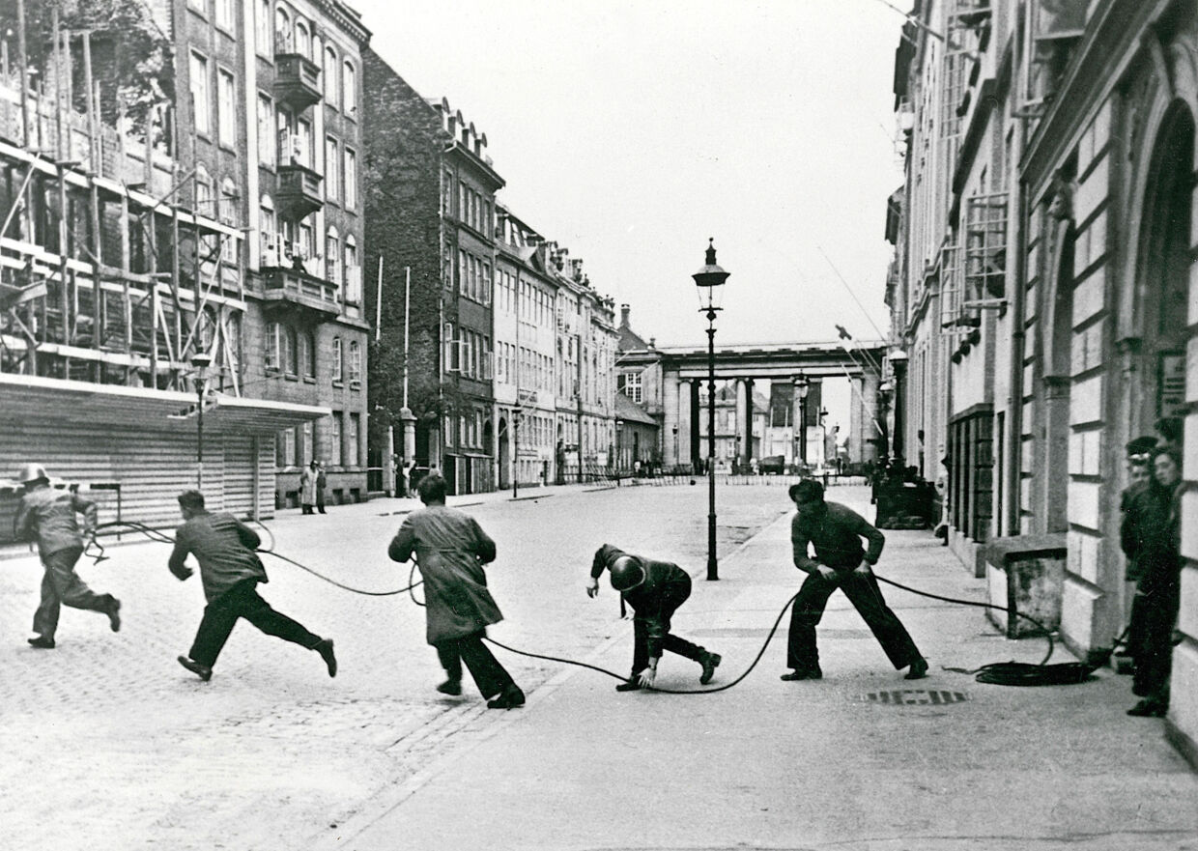
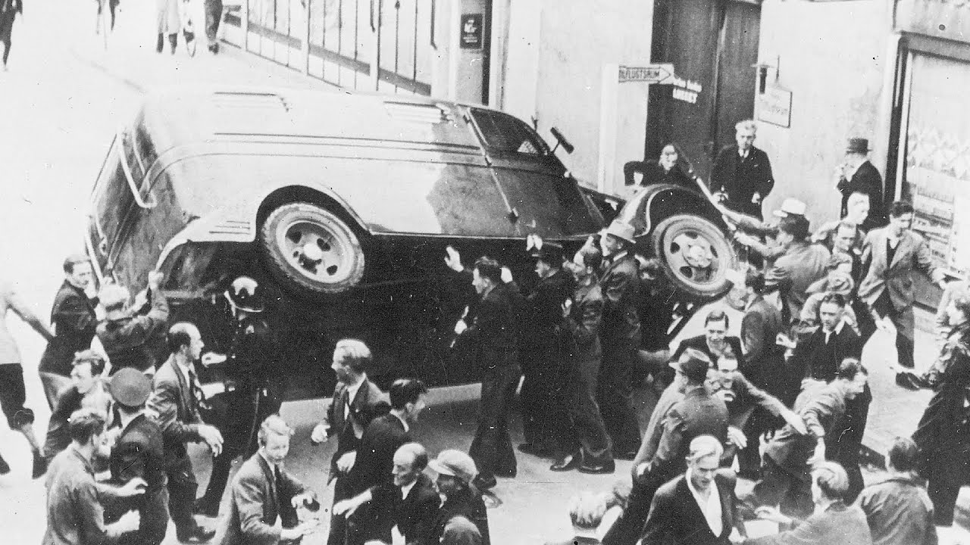
Striden om Frihedsmuseet

Slide 2
Dagens plan:
Casearbejde: Debat om Frihedsmuseet 2013 (gruppearbejde)
Fælles gennemgang af casearbejdet

Slide 3
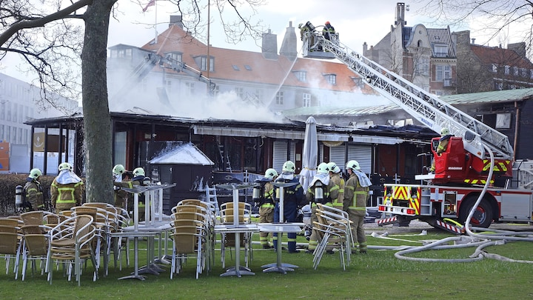
Casearbejde: Debat om Frihedsmuseet 2013 (gruppearbejde)

